Slide 1
وزارة التعليم العالي والبحث العلمي جامعة بغداد كلية الاعلام
ورشة علمية بعنوان
«تحرير الخبر الصحفي في الوكالات الالكترونية»
يقيمها
م.م. أحمد فاضل عباس

Slide 2
الخبر الورقي والالكتروني

Slide 3
العلاقة بين الجريدة والوكالة
الأخبار الالكترونية (جذر) يغذي وسائل الاعلام.
الجريدة تتوقف أسبوعياً لكن الوكالة كلا.

Slide 4
الترويسة

Slide 5
التواصل وتصنيفات الخبر الالكتروني
تصنيفات الأخبار بالإلكترونية بعضها يكون جديداً.
التواصل مع الوكالة ممكن أن تكون بعبارة (اتصل بنا) أو (من نحن).

Slide 7
معوقات العمل في الصحف
التكلفة المادية
الطباعة
التواجد في مكان واحد
الخبر باتجاه واحد

Slide 8
ايجابيات الأخبار في الوكالات
قلة التكلفة المادية
لا تحتاج الطباعة
ليس ضرورياً التواجد في مكان واحد
الخبر باتجاهين والتفاعل مع الخبر

Slide 10
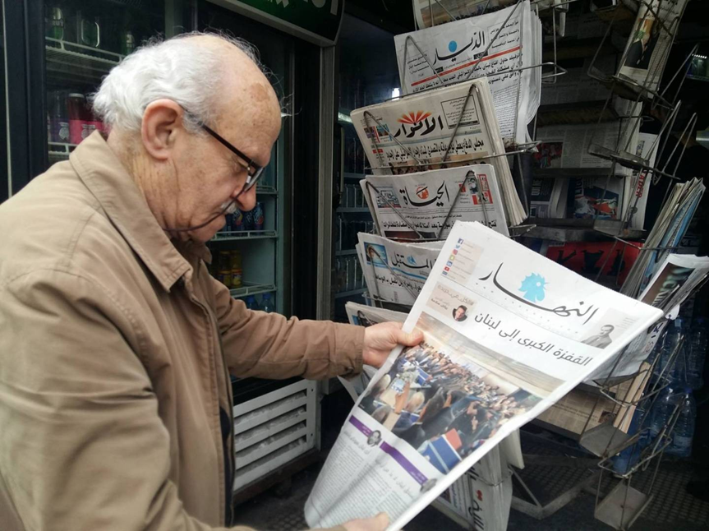
تفاصيل دقيقة
في الجريدة نذكر اسم الجريدة والمدينة والمراسل.
في الوكالة ممكن ذكر اسم المراسل او المحرر، أو لا يذكر أصلا.
من الممكن ذكر حروف فقط.
من الممكن ذكر اسم الوكالة في بداية أو آخر الخبر مثل فرانس برس أو رويترز.

Slide 11
اضافة نوعية
من الممكن دمج وسائط متعددة في الخبر الإلكتروني مثل :
فيديو – تغريدة – بيانات - فتح مواضيع أخرى قريبة من الحدث الفعلي.

Slide 13
مكونات الخبر
المانشيت
x
السبتايتل
الموقع
x
التصنيف
المساحة
X
الاهمية
الالوان المختلفة
X
لون واحد
ارضية واطارات
X
لا توجد

